Slide 1
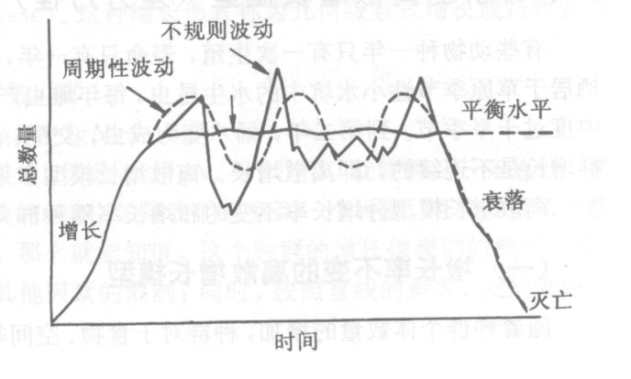
第三节 种群的增长模型
种群动态模型用来阐明种群动态规律并进行预测。在模型研究中，人们最感兴趣的不是特定公式的数学细节，而是模型的结构，如哪些因素决定种群的大小？哪些参数决定种群对自然和人为干扰的反应速度等？

Slide 2
●世代不重叠种群
的离散型增长
（增长率不变）
★无限环境中
的指数式增长
（与种群密度
无关的增长）
●世代重叠种群的
连续增长
（增长率不变）
种群增长
★有限环境中的逻辑斯谛增长
（与种群密度有关的增长）
（增长率随种群大小而变化
的连续增长）

Slide 3
（一）与密度无关的种群增长模型
（density-independent growth）
或种群的无限增长
1 离散型
★种群在无限环境中的离散型增长
（世代不重叠的种群）
假设：1.种群在无限环境中增长，增长率不变；
2.世代之间不重叠，增长不连续；
3.种群没有迁入、迁出；
4.种群没有年龄结构。

Slide 4
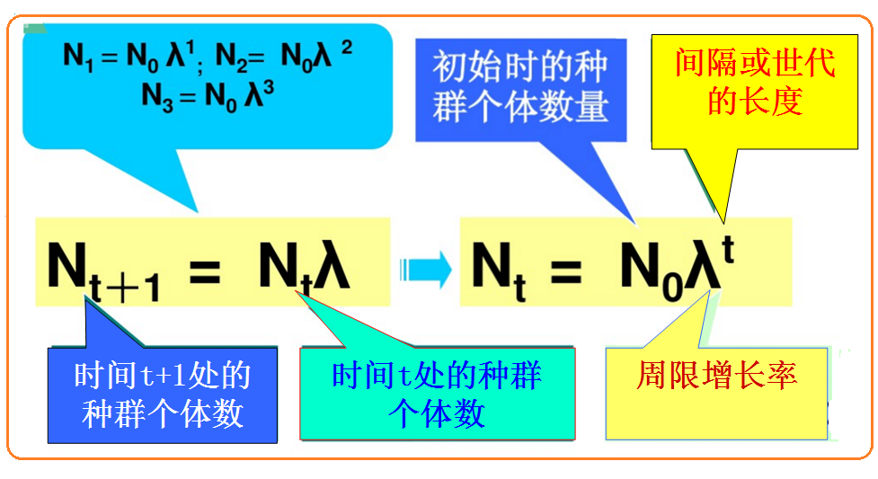
λ 是周限增长率，有四种情形：
λ＞1，种群上升；
λ ＝1，种群稳定；
0＜ λ ＜1，种群下降；
λ ＝0，雌体没有繁殖，种群在下一代灭亡。

Slide 5
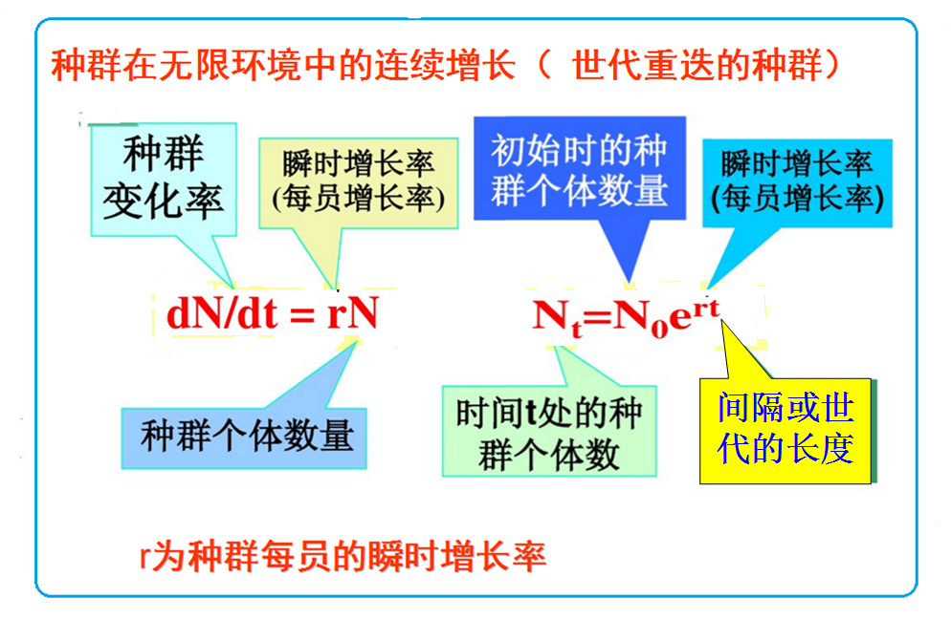
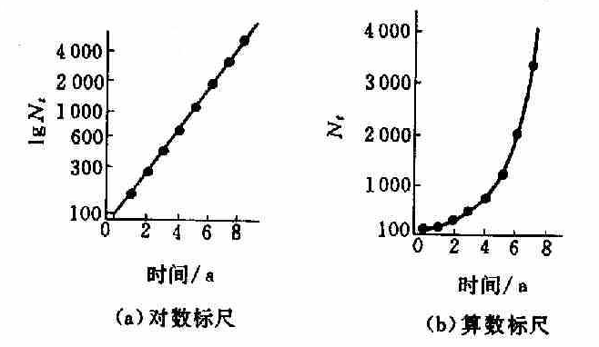
2 连续型
★种群在无限环境中的连续增长
（世代重叠的种群）
假设：1.种群在无限环境中增长，增长率不变；
2.世代之间有重叠，连续增长；
3.种群没有迁入、迁出；
4.种群有年龄结构。
环境无限
无种内斗争，缺少天敌

Slide 6
r λ 种群变化
r＞0 λ ＞1 种群增长
r =0 λ=1 种群稳定
r ＜0 0 ＜ λ ＜1 种群下降
r =－∞ λ=0 种群灭亡
如何估测非密度制约性种群的数量加倍时间？
根据N_{t} = N₀ e^{rt}，当种群数量加倍时，N_{t} = 2 N₀
因而：e^{rt} = 2 或 ln2 = rt, t = 0.69315/r
r与 λ的关系？(N_{t} = N₀ λ ^{t} , N_{t} = N₀ e^{rt} )
如何根据生命表数据求种群增长率？
r = ln R0/T

Slide 7
（二）与密度有关的种群增长模型
种群在有限环境中的逻辑斯谛增长（密度制约）
(增长率随种群大小而变化的连续增长)
1. 假设条件：
（1）有一个环境容纳量（通常以K表示），当Nt＝K时，种群为零增长，即dN/dt＝0；
（2）增长率随密度上升而降低的变化是逐渐的按比例的。
（3）种群中密度的增加对其增长率降低的作用是立即发生的，无时滞
（4）无迁入，无迁出
环境有限，种内斗争加剧，天敌数量增多

Slide 8
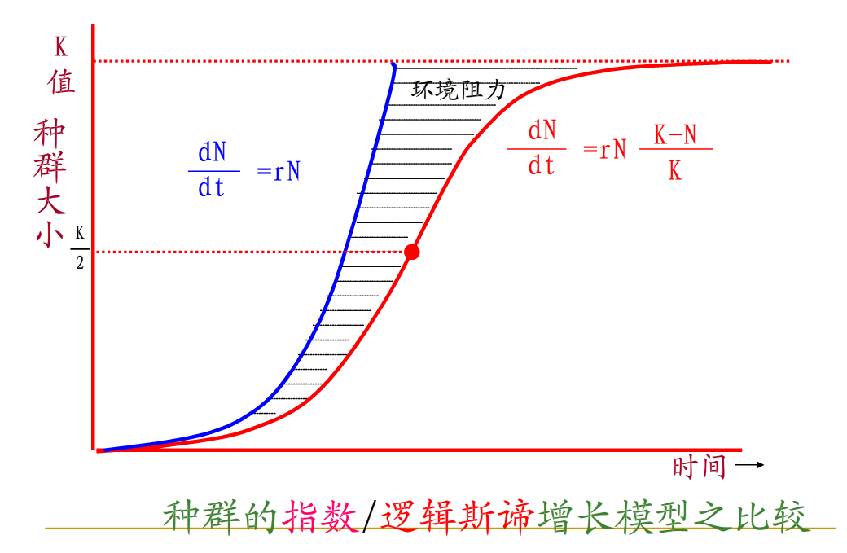
2.“S”型增长曲线
“S”型曲线有两个特点：
（1）曲线渐近于K值，即平衡密度；
（2）曲线上升是平滑的。

Slide 9
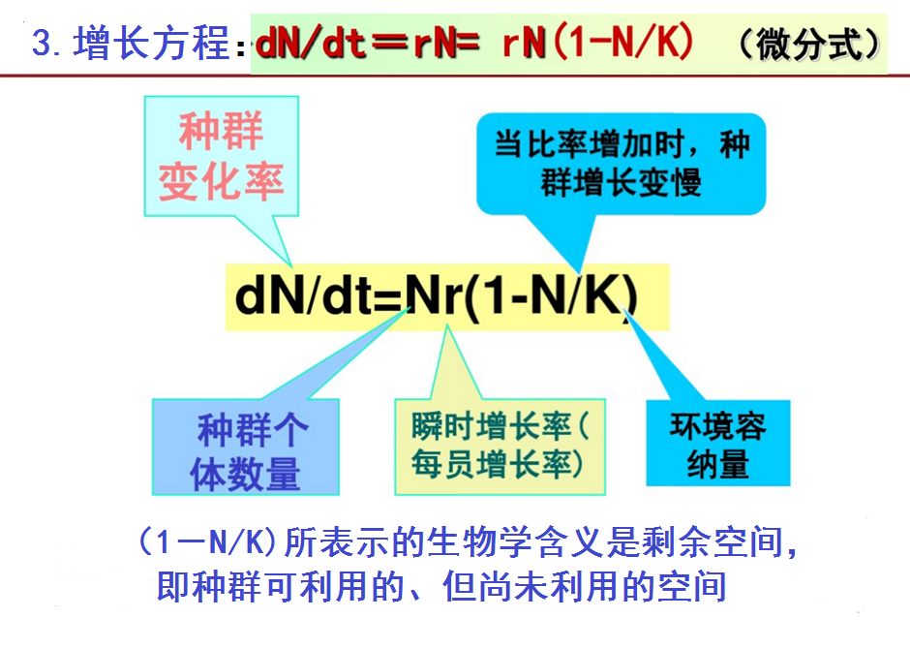
其积分式为：Nt = K /（1+ e^{a-rt}）式中参数a的值取决于N0，是表示曲线对原点的相对位置的。

Slide 10
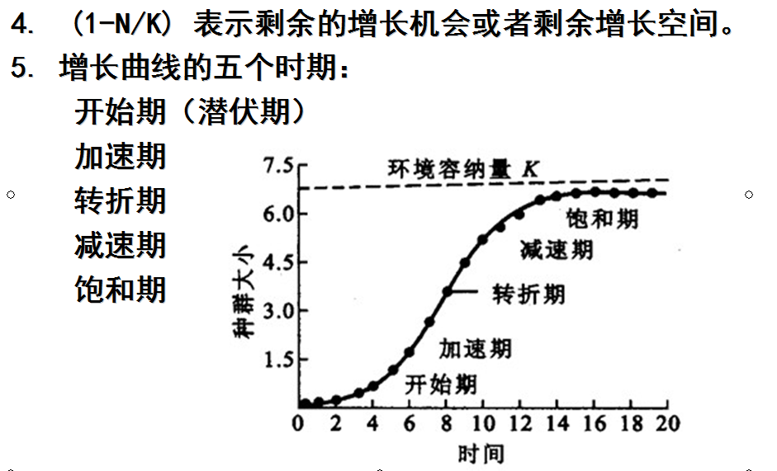
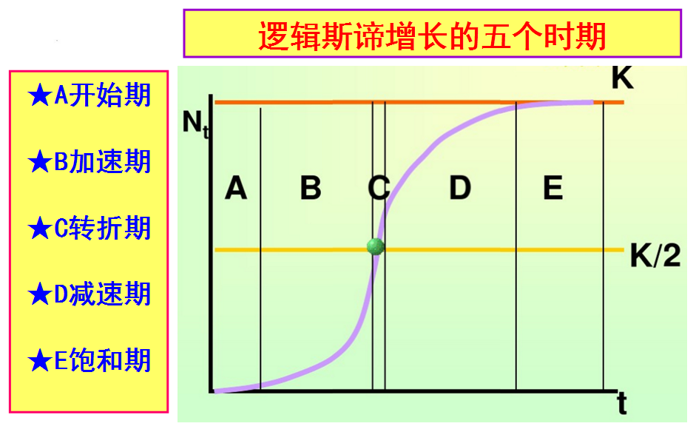

Slide 11
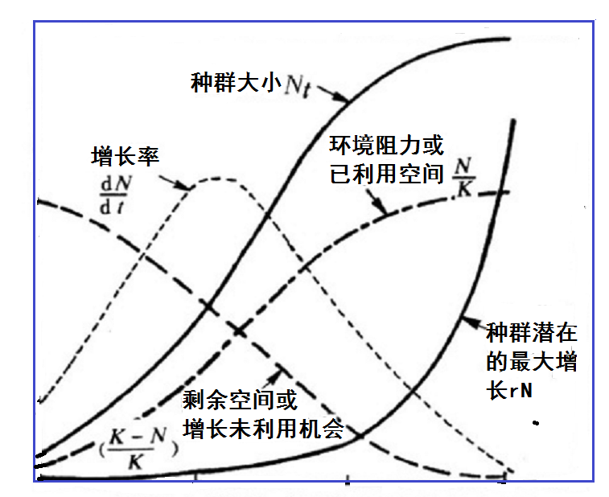
逻辑斯谛增长过程中的各种成分的变化

Slide 12
逻辑斯谛方程的意义：
逻辑斯谛方程中的两个参数 r 和K，均具有重要的生物学意义。r表示物种的潜在增殖能力，K是环境容纳量，即物种在特定环境中的平衡密度。
但应注意K同其它生态学特征一样，也是随环境条件（资源量）的改变而改变的。
逻辑斯谛方程的重要意义体现在以下几方面：
1 是许多两个相互作用种群增长模型的基础；
2 是渔业、牧业、林业等领域确定最大持续产量的主要模型；
3 模型中两个参数r 和K，已成为生物进化对策理论中的重要概念。

Slide 13
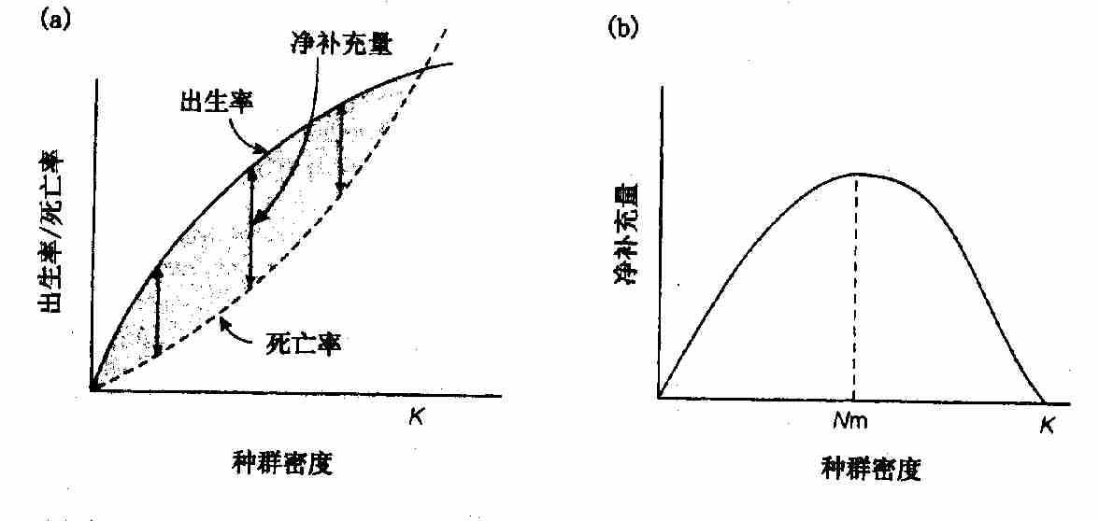
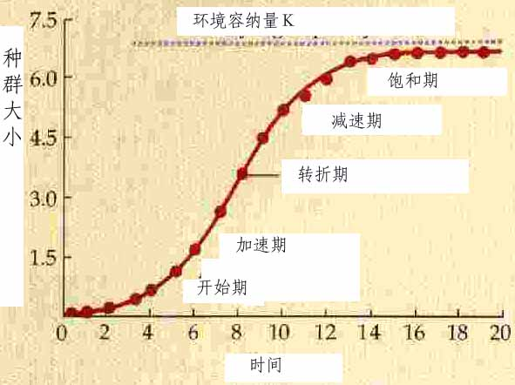
最大持续产量 MSY(maximum sustainable yield)
dN/dt = rN（1-N/K）
种群密度增加最初出生率超过死亡率，但是当种群密度接近环境容纳量K时，出生率下降，死亡率增加，接近K时，出生率、死亡率相等，种群稳定。出生率、死亡率之差为种群的净增加量。最大净增加量发生在中等密度、种群中存在许多繁殖个体、而种内竞争又相对较低的情况下。这一最大净增加量代表人们可长期从种群中收获的最大数量—MSY。

Slide 14
最大持续产量原理的前提假设：
（1）一个恒定不变的环境和一条不变的补充量曲线（符合逻辑斯迪增长模型）
（2）忽略种群的年龄结构，不考虑存活率和繁殖力随年龄的变化
MSY的计算 ：在中等种群密度下，种群增加量最大，这是S-曲线的拐点，相当于N = K/2的水平，这时种群的增加量dN/dt 最大。将N = K/2代入逻辑斯谛方程式，得 d(K/2)/dt = rK/2 (1-K/2K) = rK/4。因此, MSY的估算公式为：MSY = rK/4
在生产实践中，很难做出可靠的MSY估测。尽管有不足之处，MSY一直是捕捞渔业、捕鲸业、野生植物和森林业的优势模型。

Slide 15
配额(quota)限制与努力(effort) 限制:
收获MSY一般有配额（quota）限制和努力(effort)限制两种方式
配额限制 政府规定：某渔场每年最多只能捕捞 1000 吨鳕鱼
努力限制 政府不限定渔民总共能捕多少鱼，而是限制捕捞强度，例如只允许 50 艘渔船进入鳕鱼渔场，
调节收获努力可以减少配额限制带来的潜在危险
因为一般来说，猎物种群数量减少后，收获者势必要增加收获努力来获取正在降低中的数量。
在一定的收获努力条件下，收获量随种群大小而改变 。

Slide 16
1.关于逻辑斯蒂增长的数学模型：dN／dt=rN(1一N／K)，下列叙述正确的是：
A．如果N趋向于零，则几乎全部空间已被利
用，种群潜在的最大增长不能实现；
B．如果N趋向于K，则几乎全部空间尚未被利
用，种群潜在的最大增长能力能充分实现；
C．当种群N由0逐渐增长到K值，种群潜在的最
大增长可实现程度逐渐提高；
D．当种群N由0逐渐增长到K值，种群潜在的最
大增长可实现程度逐渐降低。
（2011年全国联赛试题）
D

Slide 17
2.目前计划生育政策是我国人口国情下的一项基本国策，从种群动态角度讲，决定我国人口增长的两个主要因素是： A.出生率与死亡率； B.性别比例与迁出率 C.人口密度与年龄结构 D.年龄结构与迁入率
（2013年全国联赛试题）
3.哪个模型可以很好地说明种群的非密度制约增长？（单选 1 分） A.Malthus 模型 B. Logistic 模型
C. Allen 模型 D. Levine 模型 （2014年全国联赛试题）
A
A

Slide 18
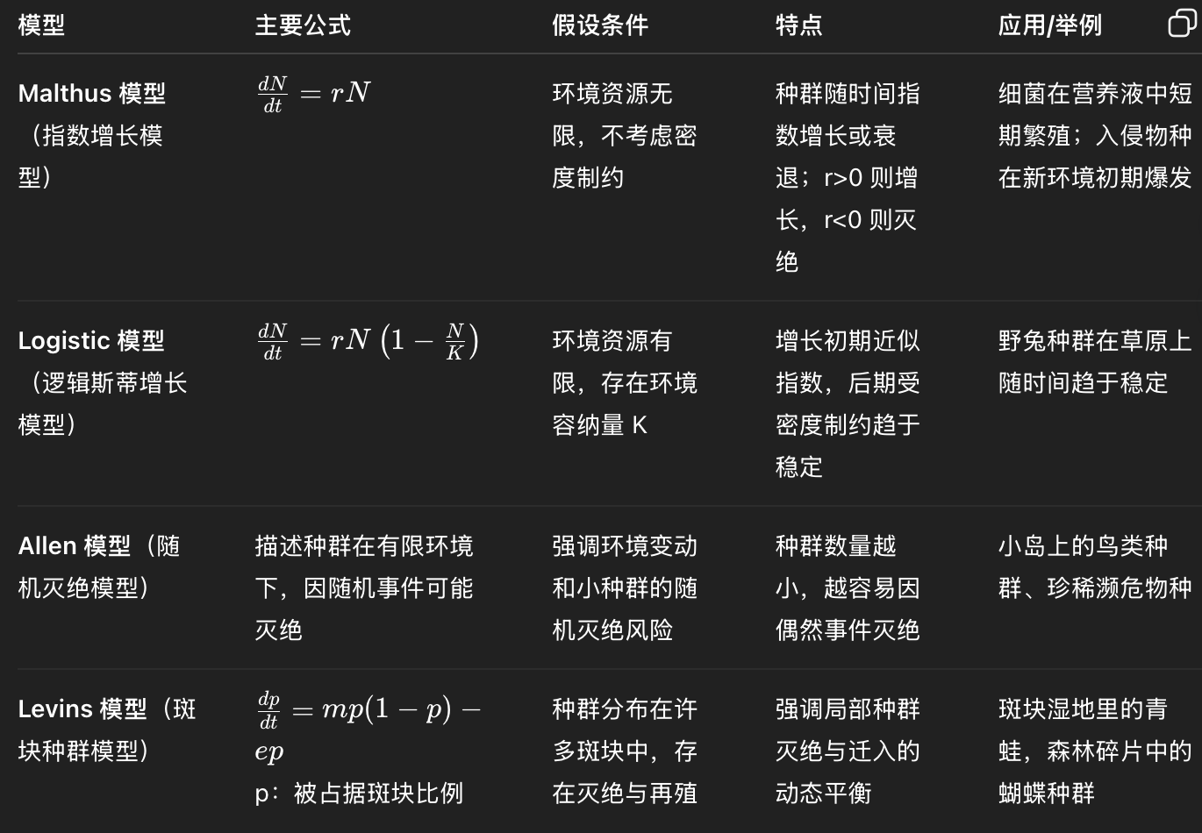
4.一群老鼠占据了一个全新的栖息地，有关种群以后的发展，下面说法正确的是： A.种群增长速率先升高，后降低；
B.种群增长率升高；
C.种群数量先升高，后降低；
D.种群存活率稳定下降。
A

Slide 19
C
5.下面可直接作为我国计划生育政策基础的公式是：
A Nt=N0λt； B Nt=N0ert；
C r=lnR0/T； D λ=er；
R0为净生殖率，Ｔ为世代时间。
T是指种群中从母体出生到子代再产子的平均时间。
R0是种群个体在一个世代内生殖子体的个数。

Slide 20
6.我国钓鱼岛海域盛产飞花鱼，倘若该海域飞花鱼的环境容纳量是15000吨，且飞花鱼种群的瞬时增长率为0.04吨 / 年，请问根据逻辑斯谛持续获得最大收益，每年捕获的飞花鱼最多不应超过：
A．7500吨； B ．600吨；
C.300吨； D ．150吨。
（最大可持续产量(MSY＝rK/4）
（2013年全国联赛试题）
D

Slide 21
7.下列有关种群增长模型中r值的叙述，正确的是：
A.r值具有可加性；
B.r值越大，表示种群的增长越迅速；
C.r值的倒数表示种群在受到干扰后，返回
平衡所需要的时间的长短；
D.知道r值，就可以计算出λ的值。
8.收获理论中,收获目标指的是：
A.收获最大产量； B.收获恒定产量；
C.长期持续获得最大产量； D.收获种群所有个体。
ABCD
C

Slide 22
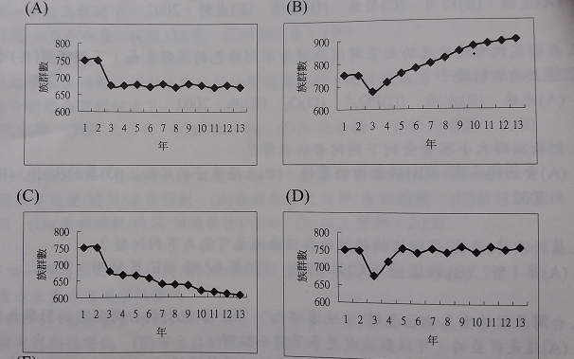
9.大型禽类种群中毒事件偶尔会发生，请问下图中其种群数量恢复曲线最可能是哪一种：
A.(A)图；B.(B)图;C.(C)图；D.(D)图。
D

Slide 23
9.稻草浸出液经常用来培养草履虫，下列叙述正确的是：
A.长期培养会增加群聚中的生物量；
B.涉及到长期增加群聚中的能流；
C.此情形和人类利用石化燃料类似；
D.此会使群聚中可利用之能源减少。
10.某种动物种群数量为700只，每年平均的自然出生率为25%，死亡率为23%，一次偶然的自然灾害使种群73个个体死亡，请问该种群大约几年后可以恢复原有的种群数量。
A.2年；B.5年；C.8年；D.10年。
CD
B

Slide 24
11.有20粒三年生植物的种子，发芽后的第一年，有７粒死亡，第二年又有5粒死亡，但剩下的个体平均每粒结了2粒种子。第三年这20粒种子所剩下的所有个体都死了，但在死亡之前，又有3个个体各生产了2粒种子。请问以这样的种子生产率，该植物种群未来的数量是：
A.增加；B.不变；C.减少；D.无法预测。
A

Slide 25
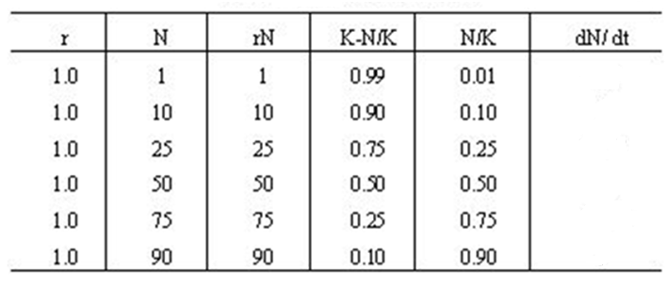
12.下表是逻辑斯谛增长中各项数值的变化情况，设r＝１.0， N0 ＝1，Ｋ＝100 ，根据该表，下述错误的是：
A.在种群增长早期，逻辑斯谛增长与指数增长相差不多；
B.随着N逐渐增长到平衡密度，“剩余增长机会”越来越小；
C.增长速率变化呈“ｓ”形。
D.种群最大增长量等于25。
C

Slide 26
13.如果增长率r为0，以下哪种情况会出现？
A 种群增加，并出现激烈的食物和栖息地的竞争;
B 种群增加，寄生和捕食的情况增加；
C 种群会因有毒废物的积累而减少；
D 种群接近其载荷能力。
D

Slide 27
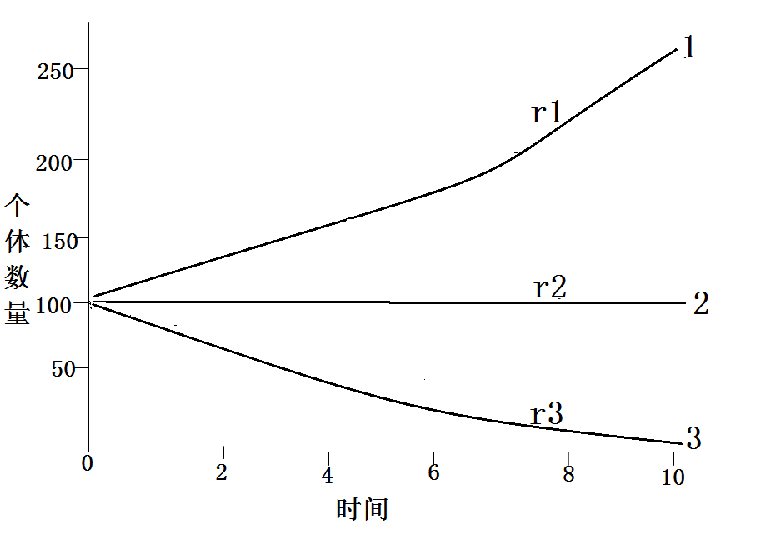
14.下图是种群与密度无关的连续增长动态示意图，横轴表示时间，纵轴表示个体数量。根据此图，下列选项中叙述不正确的是：
D
A.曲线１中r1的值大于0；B.曲线2中 r2的值等于0；
C.曲线3中 r3的值小于0；D.无法判定图中r值的大小

Slide 28
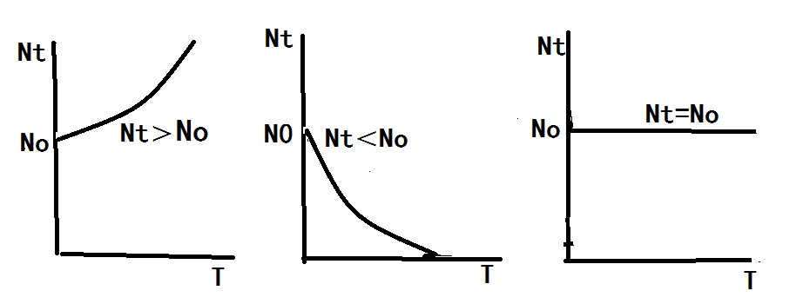
15.下图是种群指数式增长的变化模式，据此，下列选项中正确的是：
A.左图中r＜0，种群呈无限制增长；
B.中图中r＜0，种群数量下降；
C.右图中r＝0，种群数量无变化；
D.左图中r＞0，种群数量缓慢下。
BC

Slide 29
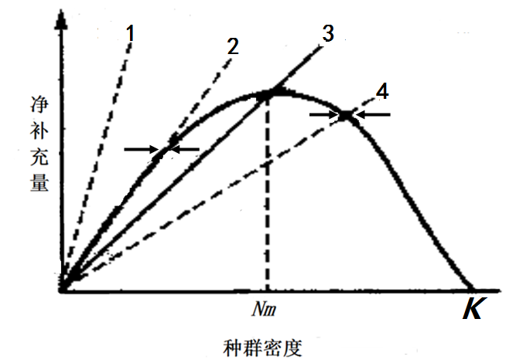
16.下图是一个种群密度和捕捞量示意图，据此图，下列选项中正确的是：
A.4线的捕捞量能保证种群得到最大补充量；
B.3线的捕捞量最符合人类的利益；
C.2线的捕捞量最符合人类的利益；
D.1线的捕捞量可能会导致种群的衰退甚至灭绝。
BD

Slide 30
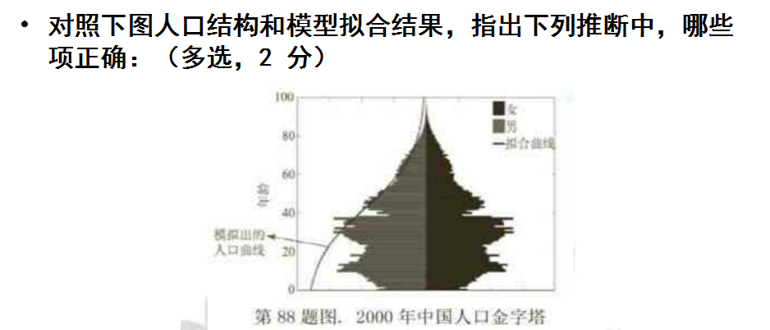
17
AC
A. 从预测人口数随时间变动关系看该应是 logistic 增长模型
B. 模型预测值与实际人口数间的缺口递增趋势暗示该模型是指数增长模型
C. 模型预测值与实际人口数间的缺口递增趋势表明计划生育有正反馈效应
D. 模型预测值和实际人口数间的缺口过大说明模型选择不当、预测精度不高
2017全国联赛试题

Slide 31
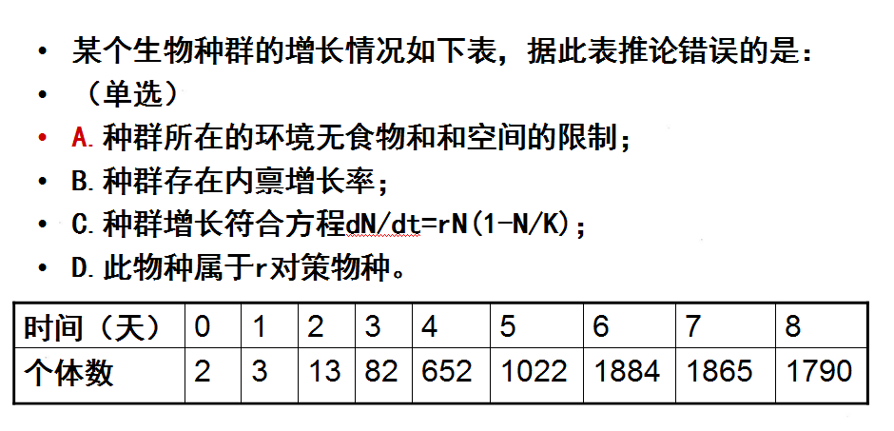
18
A
A. 种群所在的环境无食物和和空间的限制；
B. 种群存在内禀增长率；
C. 种群增长符合方程dN/dt=rN(1-N/K)；
D. 此物种属于r对策物种。

Slide 32
四、 自然种群的数量变动
野外种群不可能长期地、连续地增长。只有在一种生物被引入或占据某些新栖息地后，才出现由少数个体开始而装满‘空’环境的种群增长。种群经过增长和建立后，既可出现不规则的或规则的（周期性的）波动，也可能较长期地保持相对稳定。许多种类有时会出现骤然的数量猛增，即大发生，随后又是大崩溃。有时种群数量会出现长时期的下降，称为衰落，甚至灭亡。

Slide 33
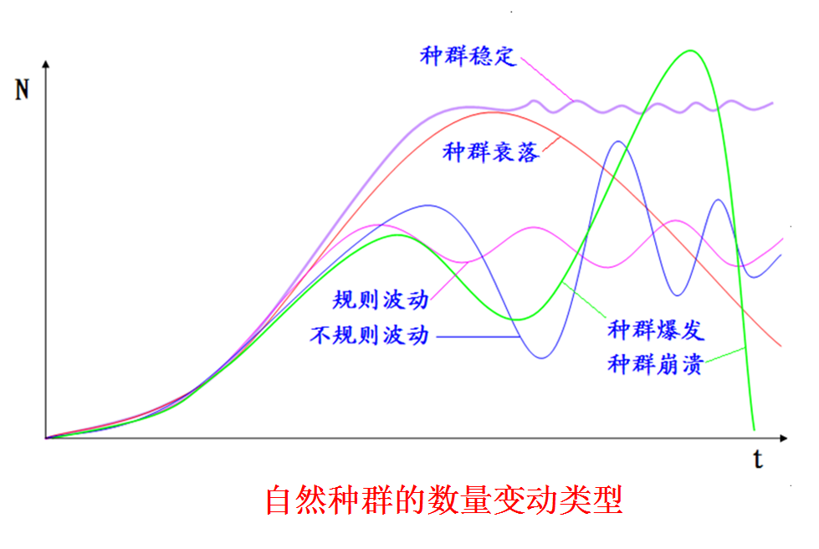

Slide 34
19.对芬兰的田鼠的捕食者研究显示，小型鼬类是田鼠的专性捕食者，而狐、普通鵟等也捕食田鼠，但它们的食谱更为广泛。两类捕食者都对田鼠种群数量具有调节作用。芬兰北部小型鼬类分布更多，而芬兰南部则以狐、普通鵟等捕食者为主。根据物种间相互作用对种群数量调节的机制，预测以下哪一说法符合田鼠种群波动规律
A .北部地区田鼠种群波动幅度比南部地区更为剧烈；
B .南部地区田鼠种群波动幅度比北部地区更为剧烈；
C .北部地区和南部地区的田鼠种群都保持稳定不变；
D .北部地区和南部地区的田鼠种群都有同等程度的剧烈波动。
（2016年全国联赛试题）
A
北部 小型鼬类为主 专性捕食田鼠
南部 狐和普通鵟为主 也捕食田鼠，但食谱更广

Slide 35
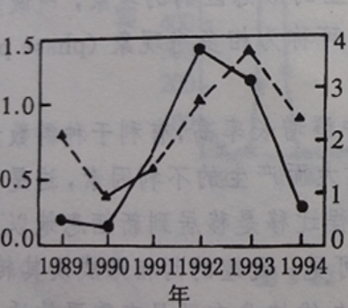
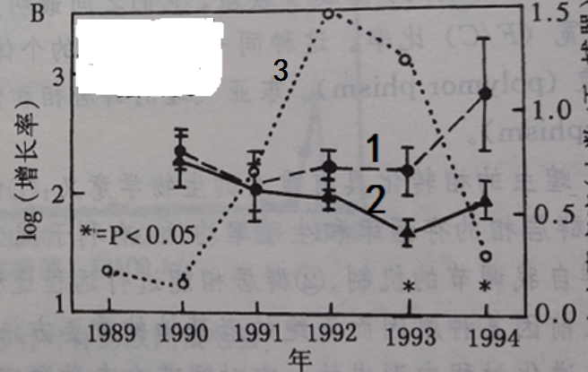
20.下图是2种昆虫种群数量周期性波动情况，左图纵轴是这2种昆虫的种群密度，右图是同一种昆虫在不同情况下增长率的变化情况。根据该图，下述叙述错误的是：
A.左图的2种昆虫是一种捕食者和猎物的关系；
B.右图曲线1是一种昆虫在去掉另一种昆虫后的增长率；
C.右图曲线2是一种昆虫在未去掉另一种昆虫时的增长率；
D.右图曲线1和曲线2表明，两者的增长率有极显著的差异。
D

Slide 36
21.太湖曾由于湖水污染，多次出现“水华”，从种群数量变动角度看是属于：
A.种群崩溃； B.种群不规则波动；
C.种群衰弱； D.种群的爆发。
（2015年全国联赛试题）
（注：类似的题目还有“赤潮”、“蝗灾”等）
D

Slide 37
22.云南洱海原有22种野生土著鱼，其中包括名贵的大理弓鱼等8种洱海特有物种。由于人们为追求渔业产量，从20世纪60年代向洱海投放了当地原来没有的青、草、鲢等鱼苗。20年后，青、草、鲢等鱼类的产量增加了，但大理弓鱼绝迹了，其它几种优势土著鱼也已灭绝或濒临灭绝。青、草、鲢鱼在洱海发展的这一过程生态学上称为：
A．生态入侵； B．迁移；
C．蔓延； D．再引入。
（2011年全国联赛试题）
A

Slide 38
五 种群调节：探讨种群数量变动的机制
（一 ）外源性种群调节理论
强调外因，认为种群数量变动主要是外部因素的作用。
1 非密度制约的气候学派
代表：以色列的博登海默。认为天气条件通过影响昆虫的发育和存活来决定种群密度，证明昆虫早期死亡率的85%-90%是由于天气条件不良而引起的。
2 密度制约的生物学派
代表：澳大利亚生物学家Nicholson。主张捕食、寄生和竞争等生物过程对种群调节起决定作用。是生物学派的代表。他虽然承认非密度制约因子对种群动态有作用，但认为这些因子仅仅是破坏性的，而不是调节性的。

Slide 39
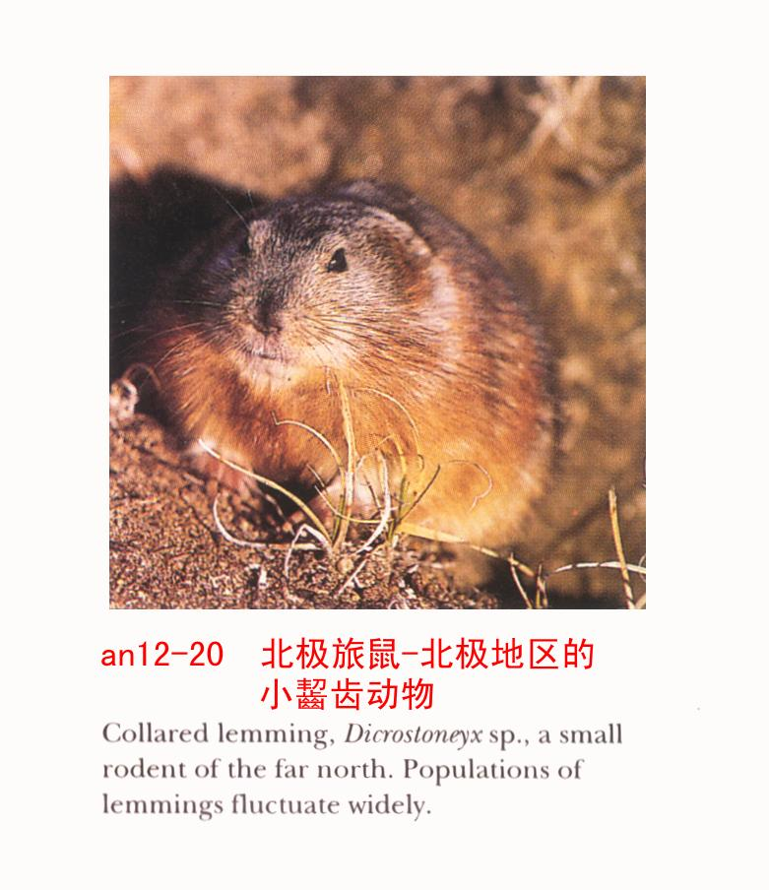
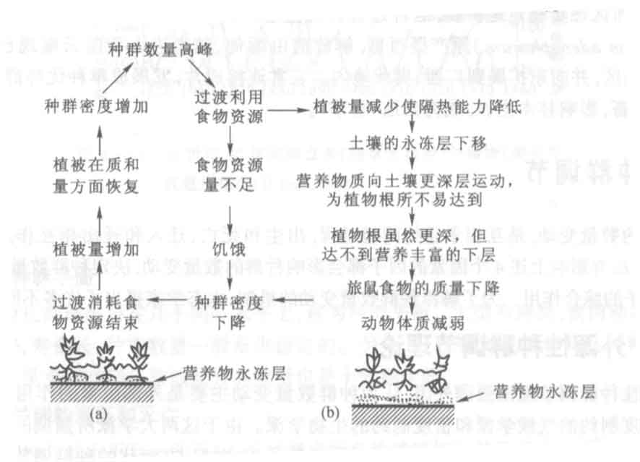
Pitelka and Schultz, 1964，强调食物对种群调节的重要性，提出营养物恢复学说 （Nutrient recovery hypothesis)
引自http://www.mmkey.com

Slide 40
（二） 内源性自动调节理论
强调种内成员的异质性。认为种群自身的密度变化影响本种群的出生率、死亡率、生长、成熟、迁移等种群参数，种群调节是各物种所具有的适应性特征。
1 ：行为调节 — 温-爱德华（Wyune-Edwards）学说
社群等级、领域性等行为可能是一种传递有关种群数量的信息 ，可有效调节种群密度。
2 ：内分泌调节—克里斯琴（Christian）学说
用来解释某些哺乳动物的周期性数量变动（啮齿类 )
3：遗传调节—奇蒂（Chitty）学说
种群中具有的遗传多型是遗传调节学说的基础 。（蝗虫）

Slide 41
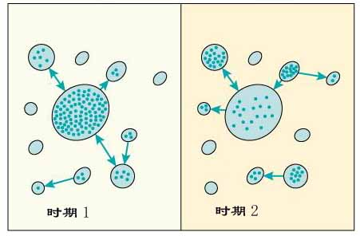
六 集合种群
集合种群：metapopulation，是生境斑块中局域种群（local population）的集合，这些局域种群在空间上存在隔离，彼此间通过个体扩散而相互联系。
集合种群及其动态模式图。圆圈代表生境板块；点儿代表生物个体。箭头表示个体在斑块间的迁移。随着时间推移，集合种群整体的数量变化小于各局域种群的数量变化。

Slide 42
生态学研究的3个空间尺度（以青蛙为例）
局域尺度
个体在这一尺度内完成取食和繁殖等活动。
塘的水温、食物的丰度、捕食者的压力
集合种群尺度
在该尺度内，扩散个体在不同的局域种群之间迁移
池塘之间的距离（廊道）和扩散率，从而设计保护区
地理尺度
一个物种所占据的整个地理区域，一般个体不会扩散出该区域
平均年降雨量、最低冬季温度或历史上的大陆漂移才是决定中华大蟾蜍分布边界

Slide 43
集合种群理论的意义与应用：
集合种群理论模型的重要应用是做出预测，这些预测对景观管理和自然保护有很大的潜在使用价值。如Levins建立集合种群模型的动因之一是解决大范围的害虫防治问题。
Levins模型：dp/dt=mp(1-p)-ep; P’ = 1-e/m
e,m分别为灭绝和侵占参数。据模型，种群多度（p值）将随着局域种群灭绝率的瞬间变异度的增加而减小。根据这一结果，Levins建议一种害虫的防治措施应当在充分大的范围内同步使用。可惜人们对集合种群这一非常重要的性质忽视了二十多年，近些年才发现Levin的观点对保护生物学理论的发展和应用有非常重要的意义。

